Slide 1


Guide d’utilisation
La médiathèque de la chappel-curreaux
Notes:
1

Slide 2
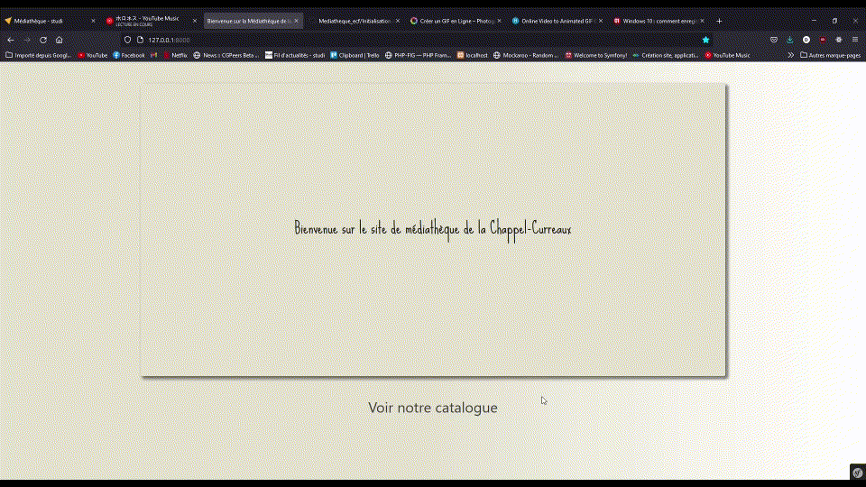
Accéder au site
Cliquer sur voir le catalogue pour pouvoir vous connecter
Notes:
1

Slide 3
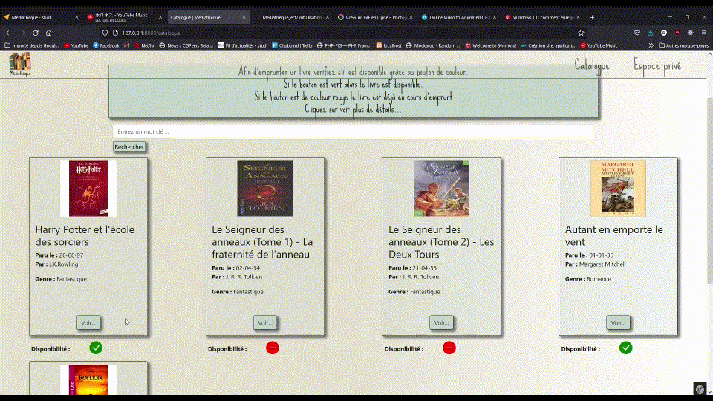
Voir un livre
Cliquer sur voir d’un des livres disponible ou faite une recherche dans la barre de recherche
Notes:
2

Slide 4
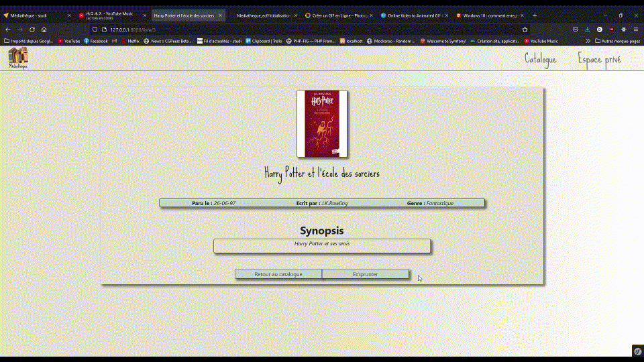
Emprunter un livre
Cliquer sur emprunter si il est disponible, s’il ne l’est pas le bouton n’apparaitra pas
Notes:
3

Slide 5
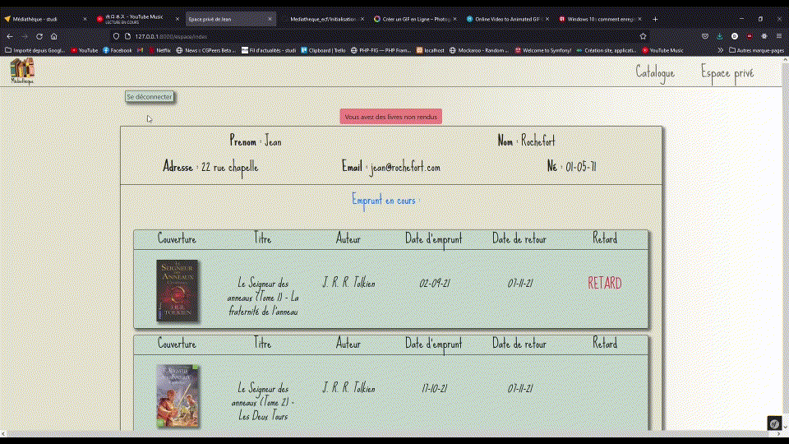
Voir son espace privé
Cliquer sur espace privé afin de voir les livres empruntés et savoir si il y à un retard ou se déconnecter
Notes:
4

Slide 6
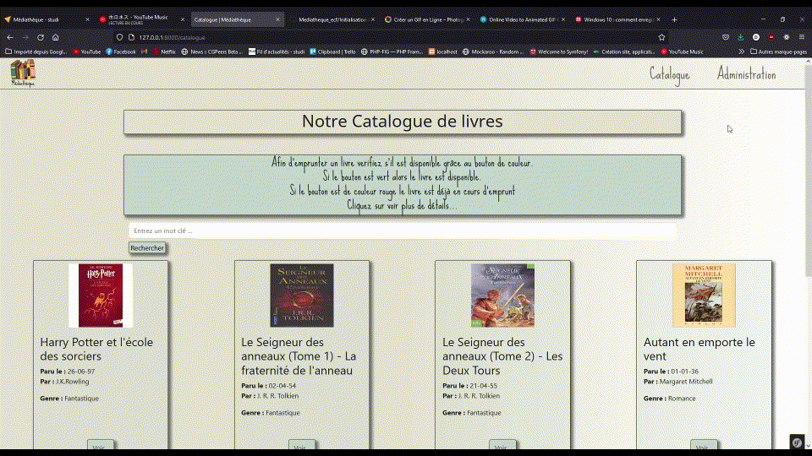
Accéder à l’administration
Cliquer sur Administration une fois connecté en tant qu’administrateur
Notes:
5

Slide 7
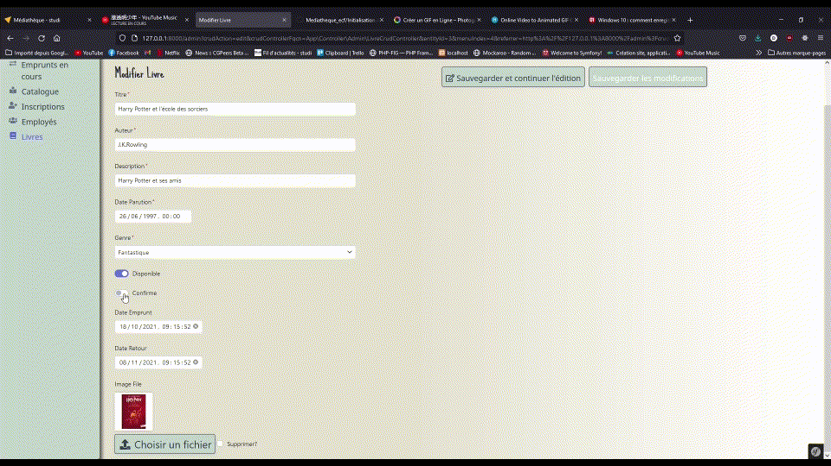
Naviguer dans l’administration
Cliquer sur les liens au choix dans le volet de gauche pour accéder à l’édition suppression ou modification d’un élément
Notes:
6

Slide 8
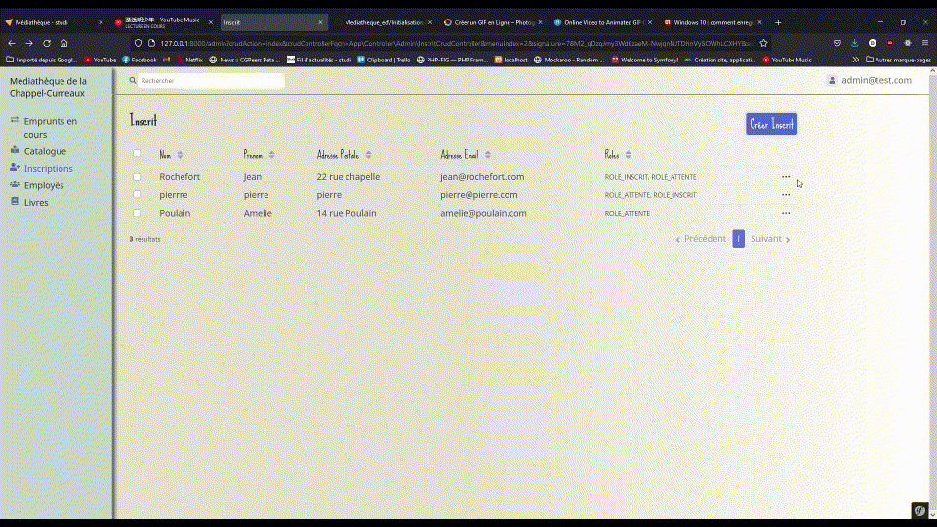
Editer un inscrit
Cliquer sur le menu déroulant et choisir éditer
Notes:
7

Slide 9
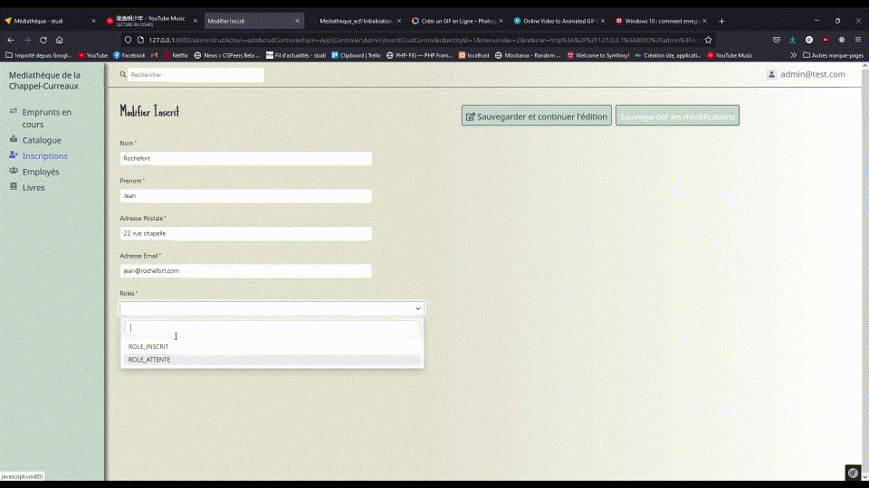
Editer un inscrit
Choisir le rôle inscrit et retirer le rôle attente afin d’accepter un nouvel inscrit puis sauvegarder les modifications
Notes:
8

Slide 10
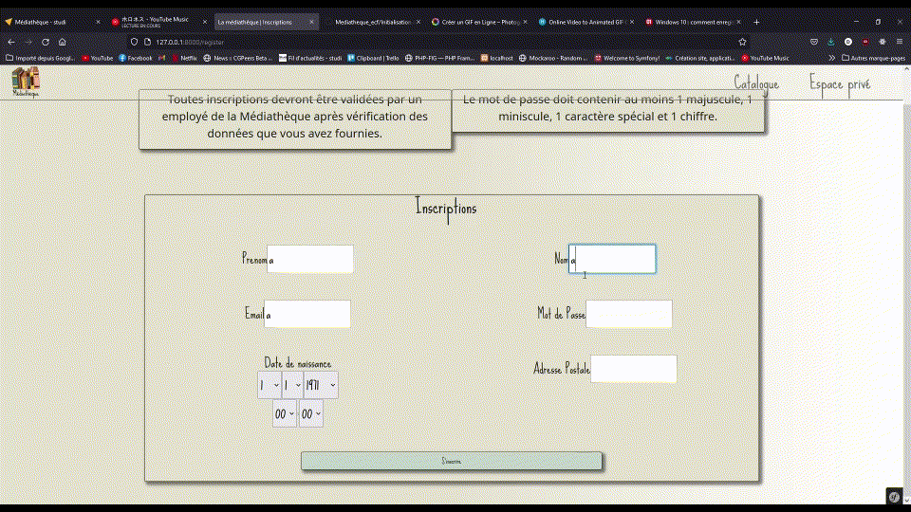
S’inscrire
Afin de s’inscrire il faut remplir les champs obligatoire puis cliquer sur inscrire, l’inscrit aura le rôle attente
Notes:
9

Slide 11

Merci!
Grisoni Dominique
Notes:
5

